Slide 1


U Mese di decembre in Corsica
Fonte ADECEC di Cervioni

Slide 2
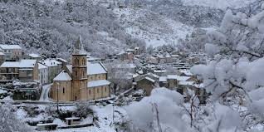
Decembre in Corsica
In tutte e memorie, ci era a neve per Natale, ghjera un Natale di paese, un Natale nivaghjolu.
U tempu hà cambiatu dapoi a prima metà di u seculu o ghjè u ricordu di u Natale nivicosu chì a memoria cullettiva s'hè tenutu ? In u sennu populare, Natale hè a fine d'un periodu clemente, u freddu ùn hè ancu ghjuntu, è dinù per l'anni di poche racolte ci fermava à manghjà :
" Prima di Natale, nè freddu, nè fame "
" Da Natale indà, freddu è fame in quantità"
Tanti pruverbi meteorologichi ch'universalizeghjanu tant'anni d'usservazione

Slide 3

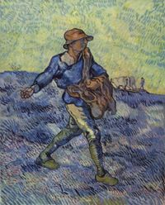
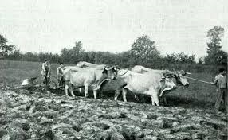
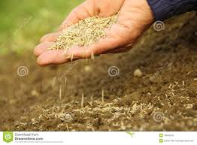
E Faccende di decembre
Chì l'invernu sia dolce o severu, u tempu di Natale hè un tempu di cambiamentu d'attività.
Si finiscenu suminere è arature (" Fin'à Santa Lucia sumena per ogni via, da Santa Lucia indà, guarda duve suminà "), a racolta di e castagne, di e mele, a scutera di e noci, di l'amandule, di e nucellule, a siccata di i frutti… i porci invadiscenu e castagnicce è tutte e produzzioni sò ingratate.

Slide 4
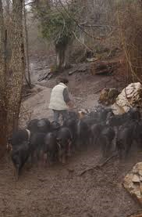
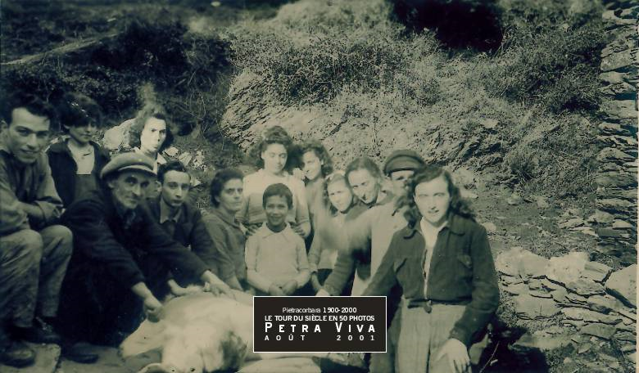
A Tumbera
A tumbera cumincia u 13 di dicembre sin'à ferraghju.
U porcu era catturatu, tombu d'un colpu di cultellu in l'arteria di a cannella o di spinzone in core. U sangue era messu annantu à una conca è battutu cù un staffile di scopa per scartà a fibra caghjata.
Per caccià a setina, eranu brusgiate cù parechje piante rumatiche secche è infiamate (a murza in Muratu, scopa in Sotta …). A tazzatura cuminciava : cusciotti, spalle, capi … tuttu era utilizatu è specialmente l'ammazzame. I budelli eranu impiegati per imbucinà a coppa, a schina, u lonzu, fà i figatelli cù u fegatu è e salciccie cù a carne à salciccie è i sangui.

Slide 5
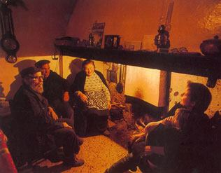
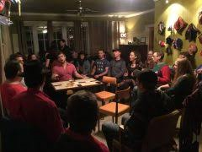
A Veghja dicembrina
I ghjorni diminuiscenu ma i pruverbi assicureghjanu : " À partesi di Santa Lucia i ghjorni allonganu di un passu di ghjallina ". Cum'è a notte ghjughje in furia, l'omi rientrenu più prestu, à tempu à i zitelli ghjunti da a scola. Cusì a famiglia si ritrova sana intorn' à u focu. Mumenti d'intimità famigliale. Dopu à una cena semplice, si face a veghja. À le volte ci ritruvemu trà parenti, amichi, vicini. I zitelli ghjocanu, e donne anu sempre qualcosa à fà : sbucinà i fasgioli, calzittà, una persona conta una fola

Slide 6
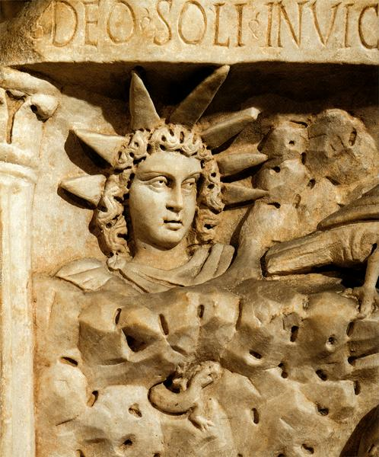
E credenze di Natale
E credenze di Natale U tempu di Natale hè carcu di credenze cosmiche, fatte soie da a civilizazione agropasturale corsa. U sole, chì scalda è illumineghja a terra, è dinù a luna agiscenu annant'à a vita vegetativa. I travagli agriculi si facenu cù a luna cullente o discendente. Ma ci hè un'eccezzione tamanta : u ghjornu di Natale, u sole vittoriosu vince contr'à a luna : " U ghjornu di Natale face tutte e lune ".

Slide 7
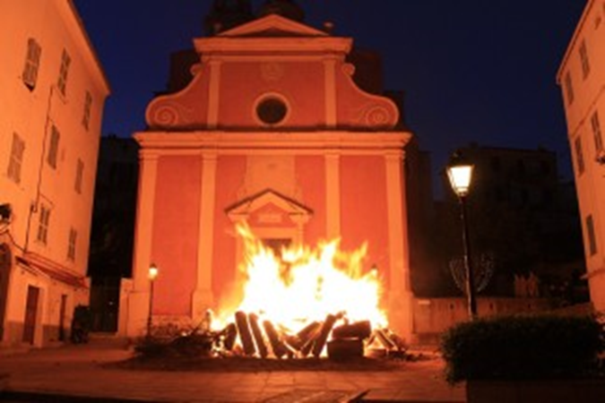
I Fochi di Natale
I fochi di Natale avvampavanu e piazze à e chjese. Eranu tamante fucaracce chì devianu brusgià durante a notte a più longa di l'annu ma dinù sin'à Capu d'annu mentre chì i fochi di a San Ghjuvà duranu pocu.
I fochi (di Natale è di a San Ghjuvà), ceremunie precristiane piazzate à l'estremi di u ciclu, sò cumplementari. Focu cumunitariu, ma à l'incuntariu di u focu di a San Ghjuvà, u focu di Natale ùn era micca beneditu da u prete.
Ci vulia assai legnu, ghjera l'affare di tutti. A racolta di u legnu cuminciava à l'iniziu di dicembre. Ghjovi, dumenica è dopu à a scola, i zitelli andavanu à cercà parechji ceppi. Per i lochi induve u legnu ùn era micca diviziosu, si pigliava u legnu per tutti i mezi. In l'Isula, ci vulìa à badà tuttu ciò chì era di legnu ! In Calvi, u focu era fattu cù e vechje barche, in Calinzana chjamanu " feux de rien " i fochi di Calvi. In Aiacciu, si facianu trè fochi : piazza di a citadella, piazza Foch è annantu à a Piazzetta. In Balagna, u focu di Natale ghjovava à pulì l'oliveti è à sbarazzassi di i ceppi brusgiati dopu l'incendiu di u 1956.

Slide 8
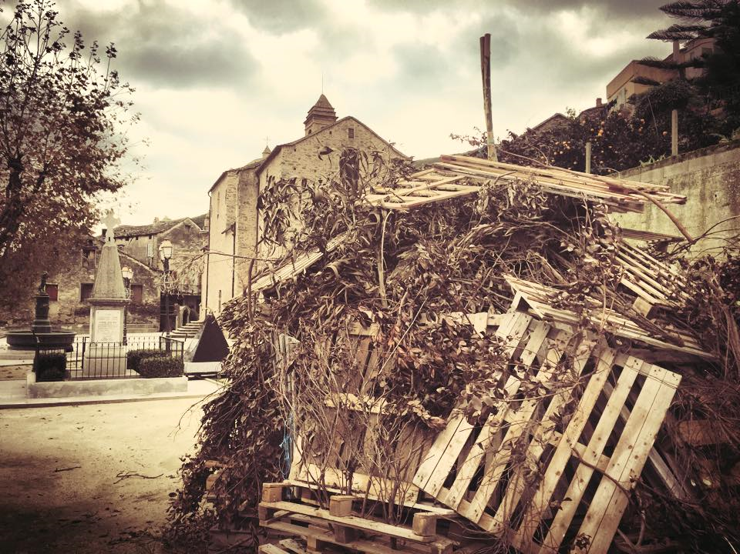
Sèguita…
Quallandi, l'altri paesi eranu circundati da stu lume rossu, u lume di Natale. Ogni paese vulia fà u più grande focu, u più bellu, u più abbagliante è di sicuru ogni paese pensava chì u so focu era u più grande di l'isula !
Nanzu d'entre in a chjesa, chì era ghjacciata, a ghjente andava à scaldassi vicinu à u focu. Parechje volte, durante a messa, a ghjente surtia di chjesa per andà à scaldassi, l'omi ch'ùn andavanu à a messa stavanu in giru à u focu. Dopu à a messa, tutt'ugnunu pigliava un tizzone, in Carbuccia stu pezzu di legnu era per accende u focu di Natale in casa è in Peri era messu in un tufone di muru, per a prutezzione di a casa, ritu magicu chì si ritrova dinù in certe tinute di e muntagne di Haute Saône per luttà contr'à l'ochju neru.
L'omi stavanu in giru à u focu è cantavanu una parte di a notte. Mumentu unicu pè amparà l'arte di predì u tempu. Quandu a notte era quasi finita, chì u ghjornu devia spuntà, i pastori fighjavanu e volute di fume chì collavanu in celu. Induvinavanu u tempu di l'annu o e " tendenze " meteorologiche maiò : annu piuvosu, seccu, freddu, ventosu … si dicìa ch'ellu si guardava i signali.
U focu devìa durà sin'à Capu d'annu, quandu ellu era in cendere, a ghjente venia à cercà i segni chì eranu interpretati : presaghji boni o gattivi. E cendere avìanu un putere profilacticu : strughjianu i pidochji, assicuravanu a fertilità di a terra cum'è quella di u focu di a San Ghjuvà.

Slide 9
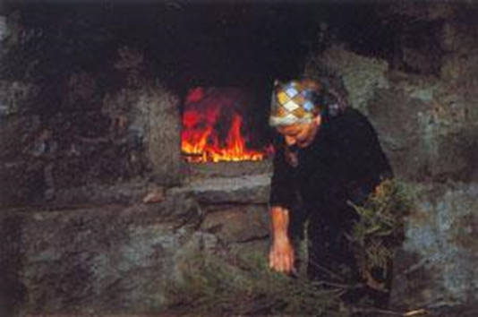
Cunfocu è ceppu di Natale
U ceppu di Natale, u capifocu, u capiceppu, u natalecciu, u rochju di Natale, u muzziconu, tante parolle per indicà u ceppu " assai grossu è abbastanza longu " chì hè l'anima di u focu famigliale di Natale.
Di regula, hè un ceppone di leccia tagliatu pocu fà, chì ogni babbu di famiglia andava à cercà è era brusgiatu a sera di Natale. In Corsica Suttana, si mettia, in più di u ceppu di Natale, un ceppu per ogni membru di a famiglia. In Santa Lucia di Mercuriu, ùn si parla d'un solu ceppu ma di quattru natalecci per mantene u focu trè o quattru ghjorni, in Petretu dui capiceppi (u babbu è a mamma). Si facenu torna qualchì gestu rituale in a Gravona o in certe famiglie Aiaccine o Bastiacce : si dà à manghja à u ceppu di Natale ! U ghjornu nanzu à Natale, ghjè cun piacè chì a ghjente lampa annantu à u ceppu qualchì cuchjarata di suppa. Quì, avemu un gestu simbolicu : " dà à magnà à u Bambineddu ". Offerte cù preghere ma dinù l'enumerazione di i nomi di tutti i membri di a famiglia. Perchè Natale era una festa induve a famiglia pigliava a so forza per l'annu novu, in l'addunita di e generazioni in giru à u babbu di famiglia, maestru di a ceremunia. I morti sò assuciati à i vivi per via d'una preghera :
" eiu vi pregu, animi santi.
Eiu vi pregu à tutti
Seti stati com'è noi
Si vinarà com'è voi altri
Chì Diu vi dia pace è riposu
In u santu Paradisu
È cusì sia ! "

Slide 10
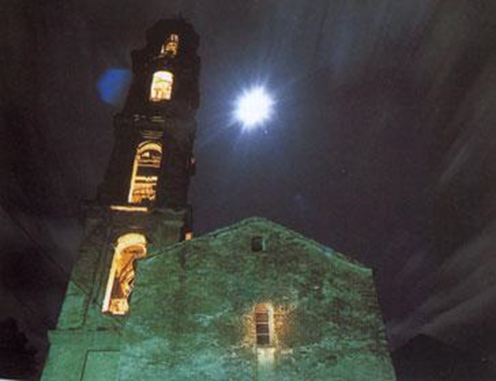
A notte di a tramandera
Ci era u primu pichju : e campane si mettenu à ciccunà in u silenziu di a notte. Più tardi, ci sarà u secondu pichju… è u terzu. Frà u primu è l'ultimu, chjamendu per a messa, tuttu hè pussibule, e forze di u Male ponu esse abrugate. E fole dicenu : " ghjè u mumentu magicu ". Durante l'ultimu chjoccu di campana, u vitellu d'oru s'affacca in u Razu di Techjalata, sopr'à u Pitrosu. Appartene à quellu chì u vole piglià.
In Carbuccia, per u primu chjoccu, i zitelli andavanu à cercà u sambucu, tenutu in casa l'annu sanu per fà fughje i spiriti gattivi è i mazzeri.
Ma sopr'à tuttu, frà u primu è u terzu pichju, s'amparanu tutti l'incantesimi, i sicreti vardati è i risponsorii, chì sò tante formule o preghere per fà rinculà u male, e malatìe … E più vechje (di regula e donne) imparanu i segni è l'incantesimi à i zitelli. Sò trasmessi in l'uralità, ùn ponu esse scritti. Sò detti in secretu, vicinu à u fucone. L'iniziatu ùn deve lasciassi andà à a sede o à u sonnu durante a ceremunia. U passaghju da u prufanu versu u sacratu si face davant'à u focu, tuttu cumincia è finisce da a Croce.

Slide 11
Seguita…
"Canta canta ros'è fiori Natu hè u nostru Signore Natu hè à Betelemme Al mezu al bue à l'asinellu Per cuprì à Gesù bellu Ùn ci era fascia nè pannella À chì lu sà è à chì lu dice À chì ùn lu sà ghjustu hè d'amparallu À la fine di lu mondu Ci ritruvaremu tutti riuniti. "
Ghje dinù u mumentu sceltu da i pastori niulinchi per recità l'incantu di l'acula, per a prutezzione di e bande : per " incantà " l'acula, piglianu trè petre (à u nome di u Babbu, di u Figliolu è di u Santu Spiritu) è appinzanu l'ochji versu u celu recitendu l'incantazione. Dopu, mettenu e petre in terra, simbulu di a banda, petre à l'appumessu di l'acula. Passa è vene frà u profanu è u sacratu.

Slide 12
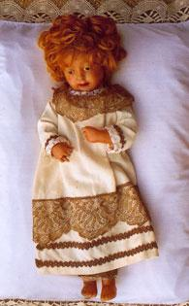
« U sole di mezanotte »
In i paesi, versu l'iniziu di u seculu, a messa di Natale era un spettaculu. Tutti sti lumi chì luccicavanu di notte, chì sparianu è chì s'affaccavanu torna. Luminelli o dede, lumi trimulenti … Chjamati da a ciccona, vicinu à u focu di Natale in piazza, in u paese, e porte di e case s'aprenu, i gruppi si scontranu : " bona sera, bon'Natale ".
Dopu à una piantata à u focu, e donne entrenu in furia in chjesa, l 'abbatini eranu i primi à stallassi. Versu mezanotte, u prete ghjunghjia. I cantori si mettenu inseme, vicini à l'altare.
Ghjunghje u mumentu. Un abbatinu scuzzulava una tintenna, l'omi attardati entrìanu. A messa pudìa cumincià. Tutti i candeli eranu accesi, l'altare era schjaritu da u lume di i cironi. Una chjesa trasfigurata da a magia di u mumentu è di u lume.
Ghjera una messa longa, cù parechje letture, i zitelli aspettavanu a presentazione di u Bambinu.
Un Gloria In excelsis Deo magnificu risunava. U Bambinu, piattatu daretu à una tendina, era svelatu à u mumentu di u Gloria di a messa di mezanotte, per l'adorazione da u populu cristianu. In certe chjese, cum'è in Santa Lucia di Bucugnà, u Bambinu era sciaccamanatu. Ogni tantu, si mughjava : " hè masciu, hè masciu ! "
Ghjera una vera catapughjata per basgià u Bambinu, è si pudia, cum'è in Calinzana, piglià appena di paglia per mettela in u presepiu di a casa.

Slide 13
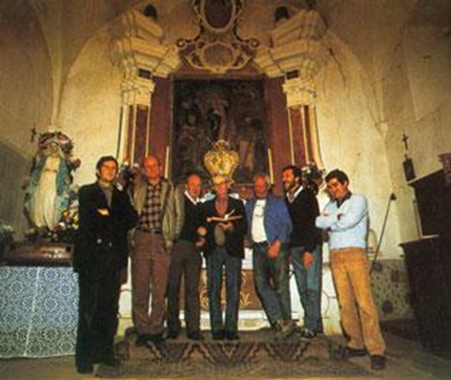
I Canti di Natale
Sin'à u tempu di dopu a seconda guerra, una racolta, inseme di canti religiosi, " A Lira Sacra ", ha da avè una piazza impurtantissima in a liturgia di u tempu di Natale.
Assai aduprata da a presenza franciscana è da tuttu u cleru di l'isula, sta guida-cantu cù testi in talianu è latinu sarà assai spanticatu in Corsica.
" Adeste fideles " : ritimu allegru, invitazione à parte versu Betelemme, à a seguita di i pastori, per l'adorazione di u Bambinu. Hè cantatu in latinu.
" Chi vol vedere " : un altru cantu classicu di a Natività. Più vicinu àa pasturale, hà bisognu di parechje voci, era menu cantatu chè " Venite adoriamo " o " Tu scendi ". Era cantatu in talianu.
" Tu scendi da le stelle " hè un vechju canticu di u seculu dicennove, cantatu in Alata da e donne.
E nanne e più cunnusciute in rapportu cù a Natività :
" A Nanna di u Bambinu ", di Monsignore Paul-Mathieu de la Foata (fine di u 19esimu seculu), ch'ispirava " Ciucciarella ".
" Dormi dormi bel Bambinu " esciutu da a " Lira sacra ". Era certe volte cantatu durante à messa di Natale, ma assai cantata tuttu l'annu.
" Ninni nanna ", aria di u Cuscionu è di Zicavu. Ghjè l'adorazione di Ghjesù da i pastori, li si dava brocciu è fiadonu…

Slide 14
A Notte di Natale
Dopu à a messa di Natale, si manghjava pocu. Per a maiò parte di a ghjente ùn ci era mancu a carne festia. Da u Pumonte à u Cismonte, omu si ricorda di a tazza di latte cù a cicculata assai calda o di u caffè cù u latte. Si manghjava dinù qualchi fruttu canditu, appena d'amandulata.
I povari ùn eranu dimenticati. In Corsica, ùn si parla di a parte di u puvarettu ma di " u piattu di u puvarettu ". Di regula, durante a cena di Natale, si mettia un piattu in più : " u piattu di u puvarettu ". Cusì, sì un puvarettu pichjava à a porta à u mumentu di a cena, era sicuru d'esse invitatu.
Natale era un mumentu di tregua, i banditi pudianu assiste à a messa di mezanotte, ghjera tacitu.

Slide 15
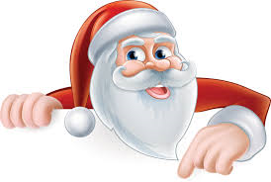
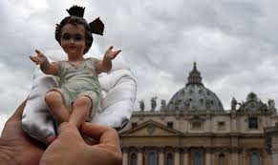
Babbu Natale
· U " Babbu Natale " o u " Bon Ghjesù " ?
U Babbu Natale s'affaccò in Corsica versu l'anni 30. Un zitellu aiacinu fù surpresu, versu u 1933, di scopre, u ghjornu di Natale, in a vitrina di a buttega " le pied mignon ", u " Babbu Natale " cù una cuffa in un paisaghu di neve. I patroni di sta scarperìa eranu duie surelle pulunesi.
In certe famiglie, i rigali eranu dati da u " petit Jésus " o u " bon Ghjesù ".
In certe famiglie, u rigalu di Natale era un bell'aranciu. Si ne manghjava tutt'i ghjorni, ma l'aranciu di Natale era speziale, era quellu di u " spiritu di Natale ".

Slide 16
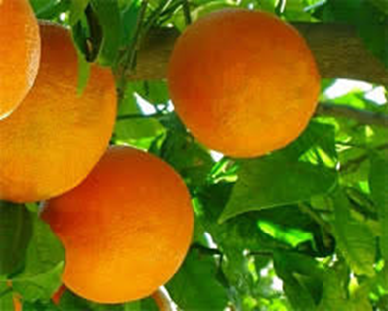
L'aranciu, u fruttu sulare
U fruttu d'oru, fruttu simbolicu, presente in parechje memorie. Un fruttu amentatu cù un fervore particulare. Una fola di Natale, esciuta in "Kyrn" in u 1988, conta l'incantu d'un zitellu a mane di Natale : era quì, tòndulu, grande, luminosu, annant'à un lettu di paglia accantu à i scarpi : l'aranciu di Natale. Li paria chi l'aranciu illuminava a stanza sana. Ammirava, participava senza sapella à un cultu paganu cù sta riprisentazione di u sole chì rinasce. Dapoi tandu, stu lume di dicembre li tene u caldu, li dà sperenza, a forza di luttà…
L'aranciu era chjamata citronu in Carbuccia, induve u limone era chjamatu limonu, o portugallu in Corsica Suttana. Secondu F. Savelli, i primi aranceti d'Aregnu so stati impurtati da u Portugallu da un certu Croce à u 17esimu seculu, ciò chì spiegherebbe u nome.

Slide 17
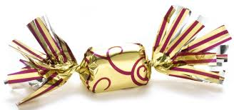
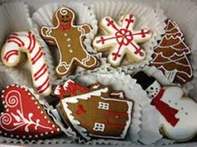
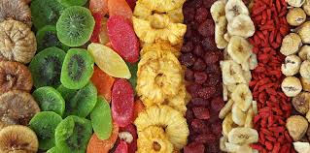
Picculi rigali
Parechje volte, u rigalu era qualchì fruttu di stagione : castagne, noci o fichi secchi o una cascetta di nattari mandata da u cuginu di Tunisia. E liccature eranu assai ricercate da i zitelli : i diavuletti sopr'à tuttu, l'amandulata, alivette in cicculata … Certi si ricordanu di i signurini o bambinelli in zuccheru, o in cicculata carcu di crema, cù una fiura sopra, quella di u " Bambinu di Natale ". Ci eranu certi rigali utili, sopr'à tuttu per i più povari : un paghju di scarpi, di calzette in lana … I ghjoculi eranu scarsi nanzu à a prima guerra : una pistola cù un pistone, una frula, un tamburu, una trumbetta… per i figlioli è una puppatta per e figliole.
" Chì voli, o caru ? Mì, u to zifuleddu U to sunagliu U ninnulu è l'agneddu Pargulettu di la mamma Sò lu nidu d'un aceddu Sì tù dormi, u me figliolu Avarei un russignolu. "
(A Nanna di u Bambinu)

Slide 18
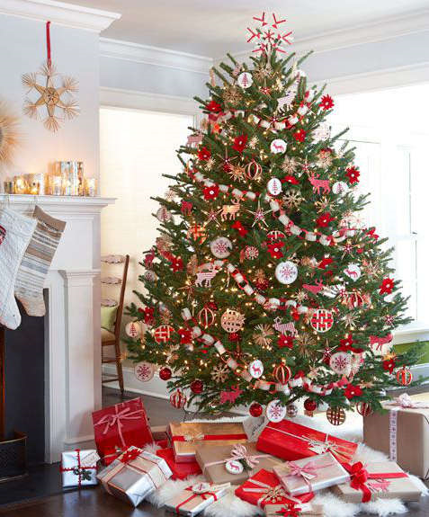
L'arburu di Natale
Ùn ci era ghjallicu, ùn era un arburu d'ind'è noi. U ghjallicu cresce assai bè in e muntagne corse. Ma hè vera chì u " ghjallicu di Natale " hè statu inventatu, cum'è u " babbu Natale ", in d'altri paesi. Di sicuru, nanz'à u 1935, in i libri di scola si ne parlava, si cantava dinù " mon beau sapin " o era presentatu decuratu. Tandu, in certe famiglie, si tagliava u caracutu, sìmbulu di u focu, di u lume di u sole. Eraadupratu dinù l'arbitru, cù i so frutti rossi, o qualchì ramu chì illuminava a casa. Nanz'à a seconda guerra, si truvava più presepii chè arburi di Natale in e case. I ghjallichi eranu pochi numerosi ma " cunsiderati

Slide 19
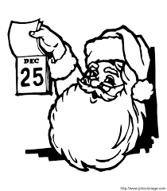
U ghjornu di Natale
U ghjornu di Natale tempi fà.
U ghjornu di Natale hè menu presente in e memorie. Dopu à a messa di l'aurora, detta da u prete à u fà di u ghjornu, ci era a messa parata (versu 11 ore di mane), i parruchjani eranu assai numerosi. U focu brusgiava torna in piazza. U pranzu si facia in famiglia. Certe volte cumpostu di robba purcina, di caprettu arrustitu cù e paste o a pulenda. I dulciumi eranu quelli di a veghja di Natale, cù qualchi panzarottu o burlamondu. Dopu, donne è zitelli andavanu à i Vesperi, assai seguitati. Certi si ricordanu chì si cantava l'innu : " Adeste fideles ".

